Slide 1
Processamento de Linguagem Natural (NLP)

Slide 2
Objetivos
Pré Processamento: word e sentence tokenization, stop words, lematização, pos tag.
Word e Sentence Embeddings: representação vetorial de dados não estruturados.

Slide 3
Ferramentas
Python 3
Google Colaboratory GPU K80 - https://colab.research.google.com/
Repositorio: https://github.com/marcoaleixo/aisummit

Slide 4
Natural Language Processing (NLP)
NLP é todo o processo de receber um texto quebrar em blocos lógicos, encontrar as relações entre eles, entender qual o significado e como reagir utilizando linguagem natural.

Slide 5
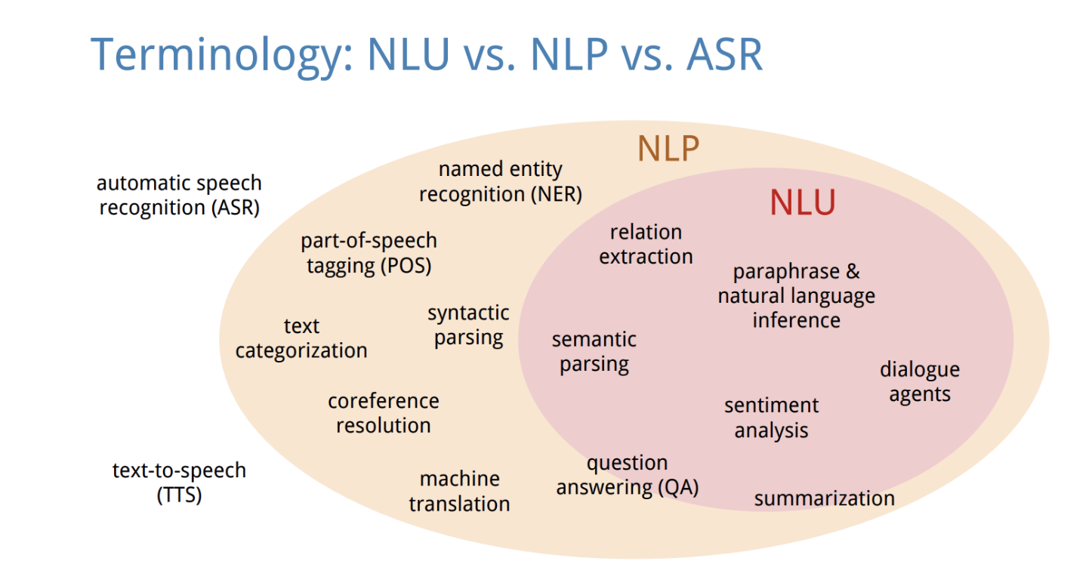
O que é

Slide 6
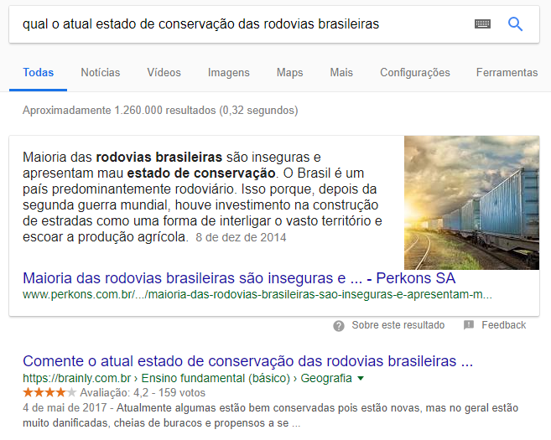
Natural Language Understanding (NLU)
Como fazer a máquina compreender o que queremos dizer?
NLU é o processo de entender o sentido e significado de um texto.

Slide 7
Pré-processamento.
Normalização e tokenização:
Maiúscula para minúscula e separar as palavras.
“Esta é uma frase qualquer.” -> [‘esta’, ‘é’, ‘uma’, ‘frase’, ‘qualquer’, ‘.’]

Slide 8
Pré-processamento.
Com sentenças é a mesma coisa:
“Esta é a primeira frase. Essa aqui é a segunda. E essa a terceira.”
Vira:
[‘Esta é a primeira frase.’, ‘Essa aqui é a segunda’, ‘E essa a terceira’]

Slide 9
Remoção stop-words
Na língua portuguesa as stop words são bem comuns e não retirá-las pode influenciar na qualidade final.
Letras e palavras como “a”, “de”, “o”, “da”, “que”, “e”, “do” e também pontuações aparecem frequentemente nos textos e na maioria das vezes não são úteis.

Slide 10
Stemização e Lematização
O stemming consiste em reduzir a palavra ao seu radical mínimo, por exemplo:
Meninas, menino, menininho -> menin
Gato, gata, gatos, gatas -> gat
Já a lematização consiste em reduzir ao seu lema.
Tiver, tenho, tinha, tem -> ter
Gato, gata, gatos, gatas -> gato

Slide 11
POS-Tag
Encontrar a classe gramatical das palavras:
Você: pronome de tratamento.
Comeu: verbo.
Por exemplo um chatbot que lida pedidos que envolvam ações:
Quero agendar uma reunião.
Quero comer em um restaurante próximo.
Quero ir até SP.

Slide 12
Bigram
Nos textos algumas palavras são compostas e não podemos tratá-las como tokens distintos.
Então dada a frase:
Machine learning is a field of artificial intelligence that uses statistical techniques.
Bigram:
machine learning
learning is
Então: “machine learning” é totalmente diferente de “machine” e “learning”.

Slide 13

Bigram
Modelar todo possível bigram como uma probabilidade.
Probabilidade de ver uma palavra no tempo T sabendo a palavra no tempo T - 1
Modelo matemático:
Machine learning is a field of artificial intelligence that uses statistical techniques.

Slide 14
Como?
p(“learning” | “machine”):
Quantas vezes “machine” -> “learning” aparece nos meus documentos?
Quantas vezes “ learning” aparece nos meus documentos?
Divide isso por 2.
p(learning | machine) = count(machine -> learning)
count(learning)

Slide 15
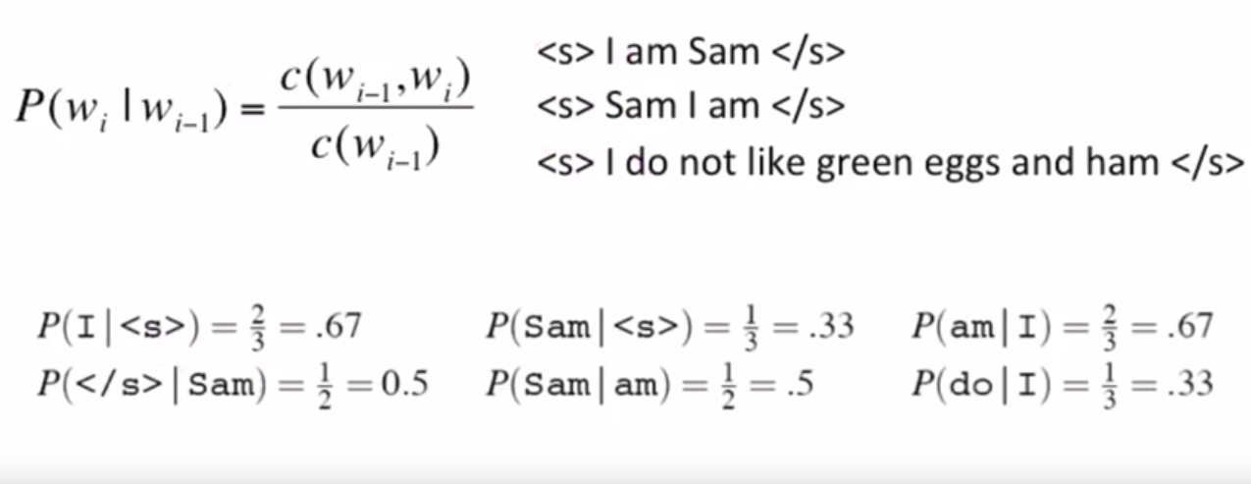
Como?

Slide 16
Por que?
A vantagem de se aplicar tudo isso é:
Tirar o “lixo” do seu texto, principalmente em corpus que são extraídos de maneira não supervisionada.
Reduzir a quantidade de tokens que serão processados.
Deixar somente palavras semanticamente relevantes a serem processadas.

Slide 17
Bibliotecas
NLTK: Nos dá acesso fácil a mais de 50 corpus, algoritmos para tokenização, stemização, tagging, parsing.
Gensim: Facilita o processamento de texto, auxilia na extração de tópicos, n-grams.

Slide 18
Word2vec
Ferramenta feita por Mikolov et, que é utilizada para calcular representações de palavras como vetores.
Oferece duas arquiteturas como opção:
Continuos bag-of-words (CBOW): Mais rápido e aplicável em base de dados maiores.
Skip-gram: oferece uma melhor representação quando a base de dados é menor.

Slide 19
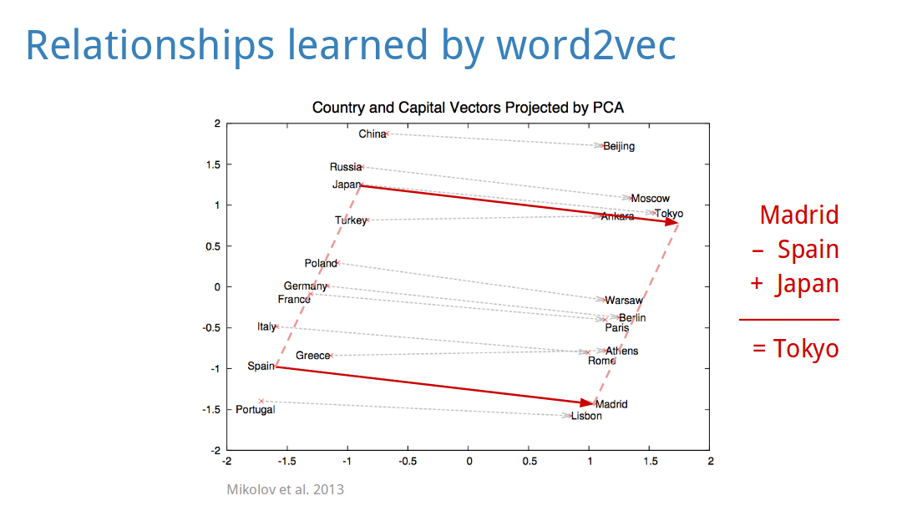
Word Embedding - Word2vec

Slide 20
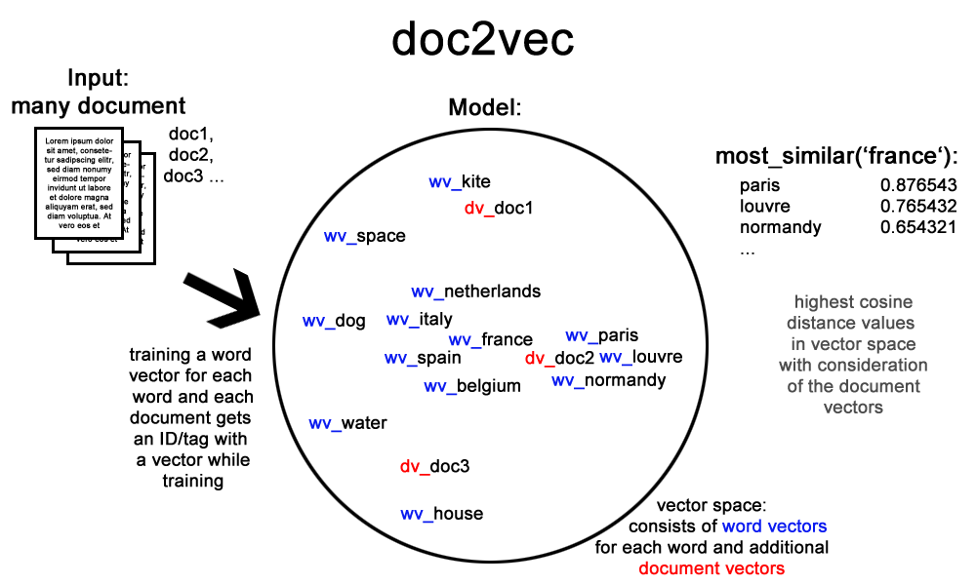
Doc2vec

Slide 21
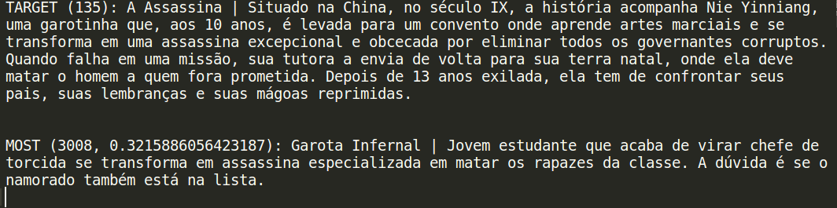
Doc2vec
Encontrar textos similares.

Slide 22
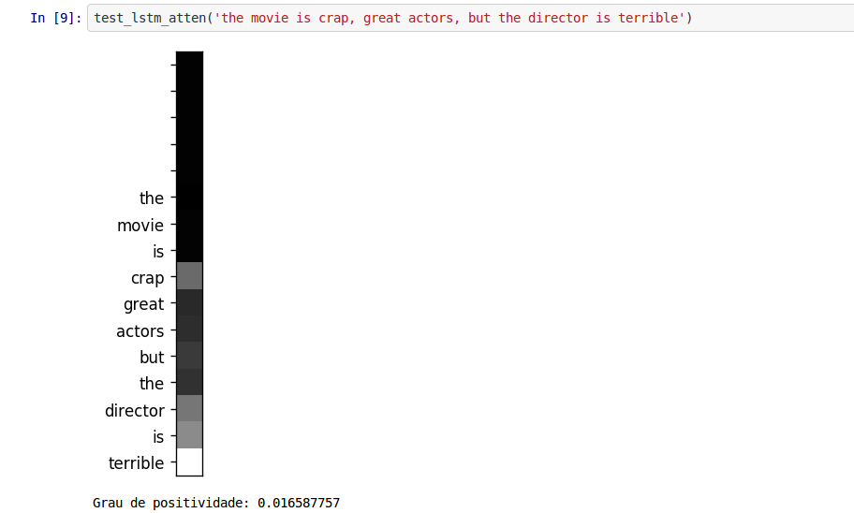
Análise de sentimento
Utilizando RNN’s, LSTM é possível treiná-la para extrair o sentimento do input do usuário, por exemplo.

Slide 23
Muito obrigado!

